Slide 1
Bài
10
TUẦN 23
KHỦNG LONG
TIẾT 6. ĐỌC MỞ RỘNG

Slide 2


Yêu cầu cần đạt
Sưu tầm những bài viết về động vật hoang dã (hổ, báo, sư tử…).
Chia sẻ với người thân về loài động vật đó.

Slide 3

TIẾT 6
Đọc mở rộng

Slide 4

1. Tìm đọc sách, báo viết về động vật hoang dã (hổ, báo, sư tử,…)
Notes:
GV nên cho HS đọc những bài thơ mình đã sưu tầm đc
Những bài thơ sau là bài để tham khảo trong trường hợp HS k tìm đc bài thơ nào hoặc để GV giới thiệu thêm cho HS

Slide 5

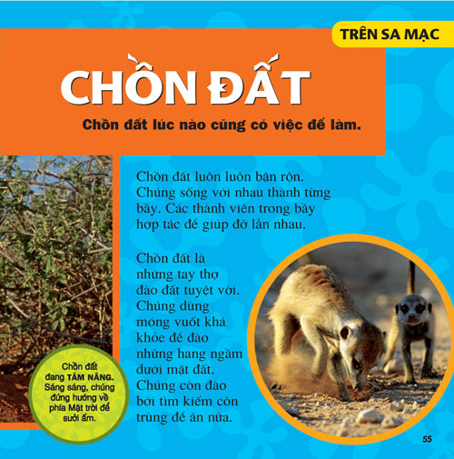
Cuốn sách lớn đầu tiên của tớ - NXB Kim Đồng

Slide 6

Động vật hoang dã
Nhà xuất bản Hà Nội

Slide 7
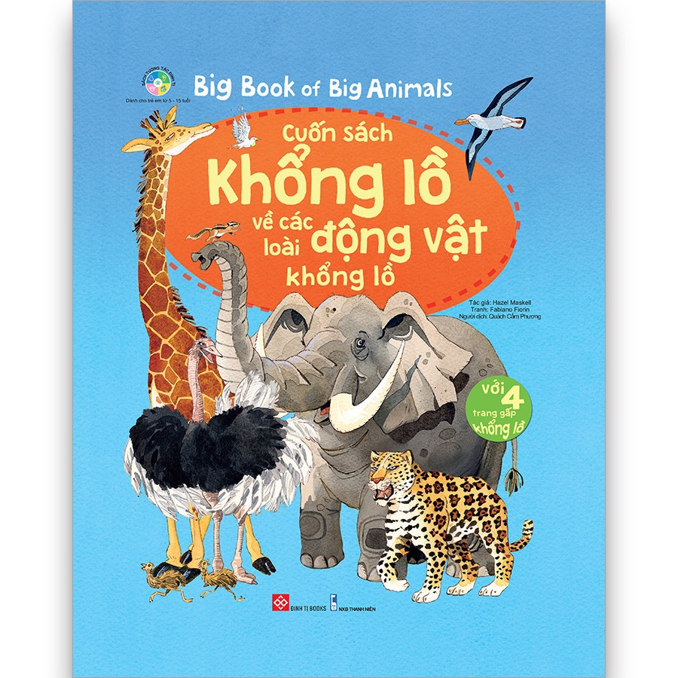
Cuốn sách khổng lồ về các loài động vật khổng lồ
Nhà xuất bản Thanh Niên

Slide 8
2. Giới thiệu với các bạn một số thông tin về loài động vật đó.
Tên loài vật
Thức ăn
Nơi sống

Slide 9

Dặn dò

